Slide 1





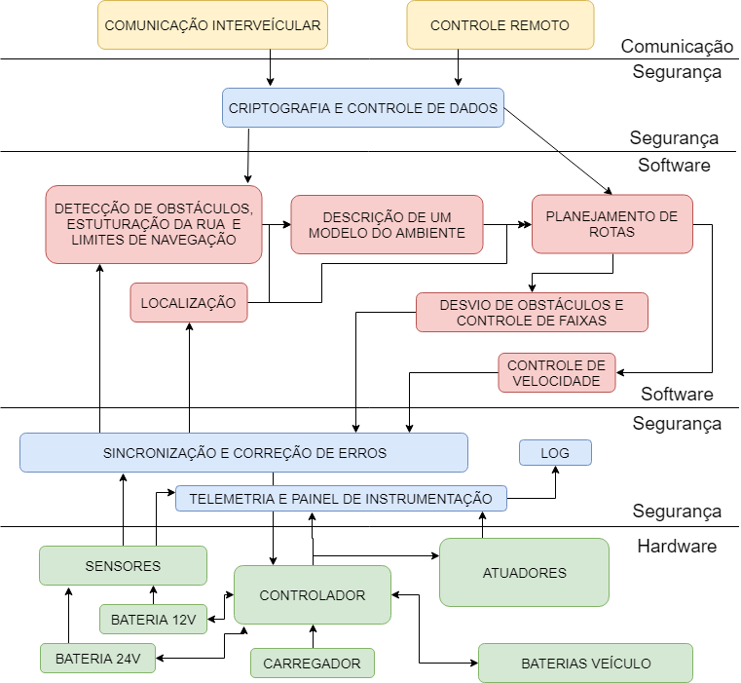
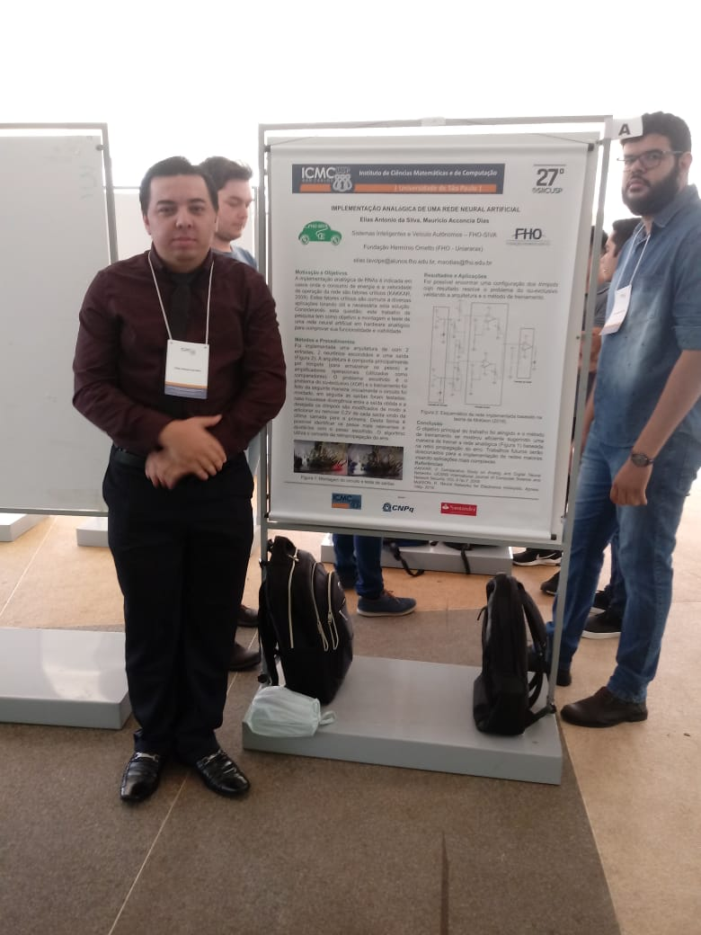




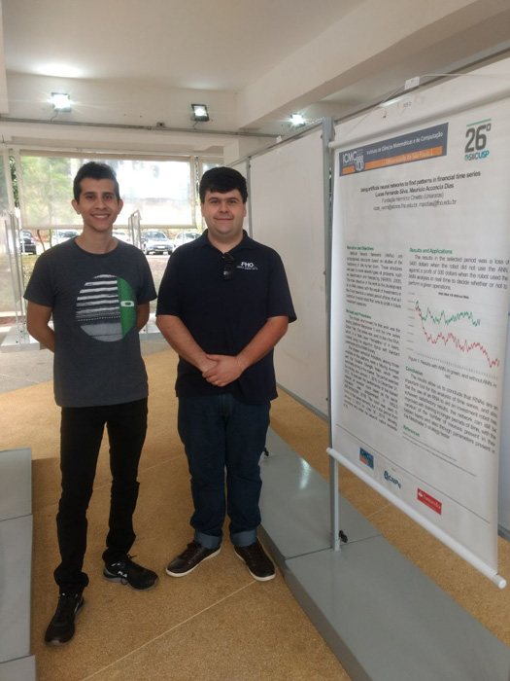





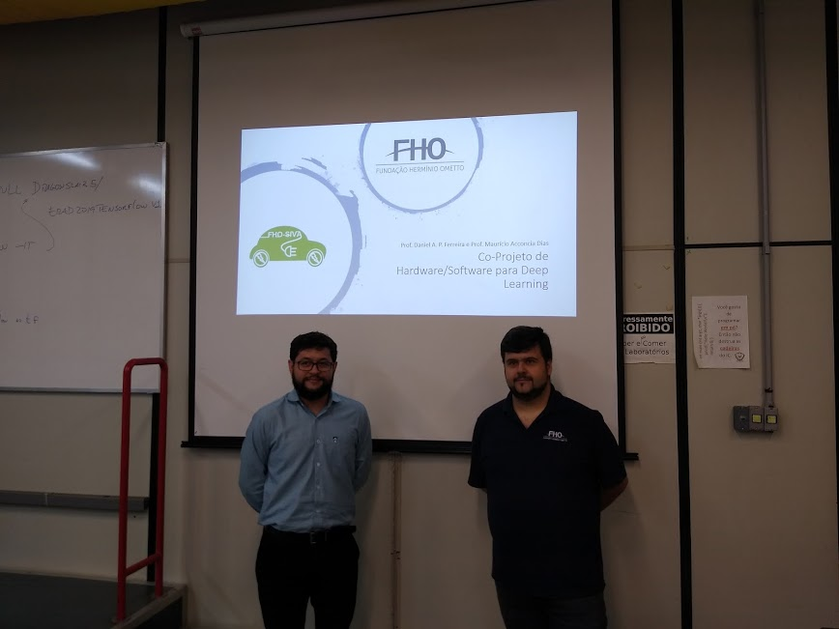
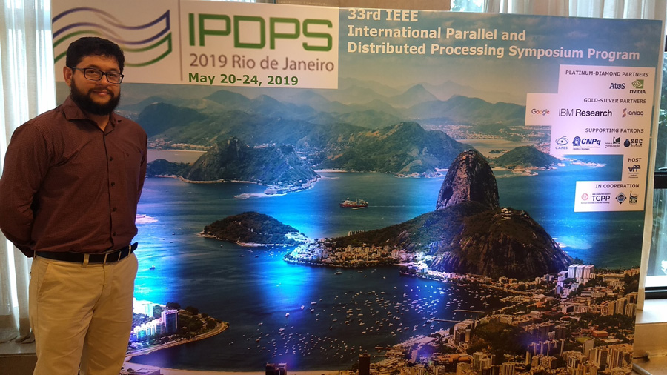
FHO-SIVA – Grupo de pesquisa em Sistemas Inteligentes e Veículos Autônomos
Professores Responsáveis:
Prof. Maurício Acconcia Dias (Coordenador)
Prof. Daniel Augusto Pagi Ferreira
Prof. Marcus Vinícius Ataíde
Prof. Adauto Lucas da Silva
Prof. Dawson Tadeu Izola
Profa. Larissa de Oliveira Figueira
Apresentação
O grupo "Desenvolvimento de Sistemas Inteligentes e Veículos Autônomos" (SIVA) é um grupo de pesquisa criado pelo curso de Engenharia de Computação e com atuação dos cursos de Engenharia Elétrica, Engenharia Mecânica e Engenharia de Produção. Atualmente o gruo conta com três linhas de pesquisa principais:
Desenvolvimento de um veículo elétrico autônomo
Desenvolvimento de Sistemas Embarcados
Desenvolvimento de Sistemas de Computação.
Arquitetura do Veículo Proposto
Participações em Eventos – 2018/19
Produção
O veículo está em fase de desenvolvimento e nesta etapa o grupo possui os seguintes índices de produção:
1 artigo científico em conferência internacional (RAW – 2019)
1 artigo científico em congresso nacional (Congresso da FHO – 2019)
1 apresentação de mini-curso em evento da Sociedade Brasileira de Computação (ERAD-SP 2019)
3 artigos em Simpósios e Conferências de Iniciação Científica (SIICUSP – 26 e 27 e Conic - 18)
O grupo foi responsável pela defesa de 5 TCCs de engenharia de computação (2018-2019)
Atualmente o grupo é composto por 12 alunos de graduação e 6 docentes

